Slide 1
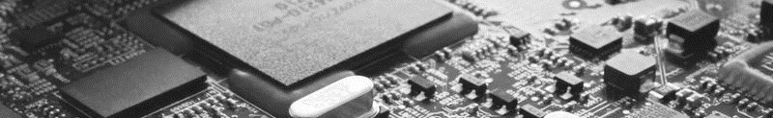
2024 1st 경북대학교 미래자동차 융합SW, 인력양성사업 워크샵
Software-Defined Vehicle SW 플랫폼 혁신 방향
Kyungpook National University, Daehak-ro 80, No. 713, Daegu, Korea, Oct. 10, 2024

